Slide 2
Tự nhiên và xã hội
Bài 3: Đồ dùng trong nhà
SGK/ 14

Slide 3
Hoạt động 1: Quan sát hình, thảo luận nhóm và trả lời câu hỏi
Kể tên các đồ dùng trong nhà Minh.
Chúng được dùng để làm gì?

Slide 4
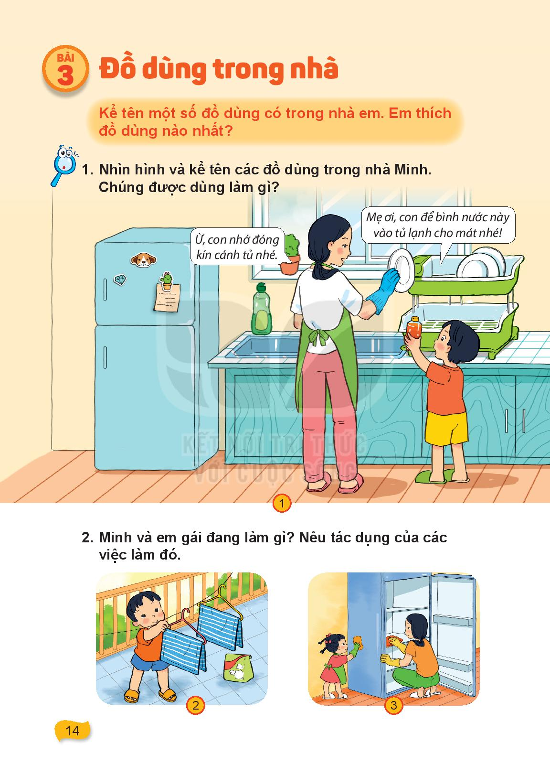

Slide 5
Kết luận: Gia đình nào cũng có các đồ dùng để sử dụng trong sinh hoạt hằng ngày. Mỗi loại đồ dùng có các chức năng khác nhau.

Slide 6
Hoạt động 2: Quan sát hình, thảo luận
Minh và em gái đang làm gì?
Tác dụng của các việc làm đó?

Slide 9
Kết luận: Mọi người cần có ý thức giữ gìn và bảo quản các loại đồ dùng trong nhà.

Slide 10
Hoạt động thực hành: Chơi trò chơi

Slide 15
Hoạt động vận dụng:

Slide 18
Hoạt động khám phá: Quan sát hình và trả lời câu hỏi
Minh và em Minh đang làm gì?
Minh nhắc nhở em như thế nào?
Những việc làm đó có tác dụng gì?
Em có thường làm những việc đó ở nhà không?

Slide 19
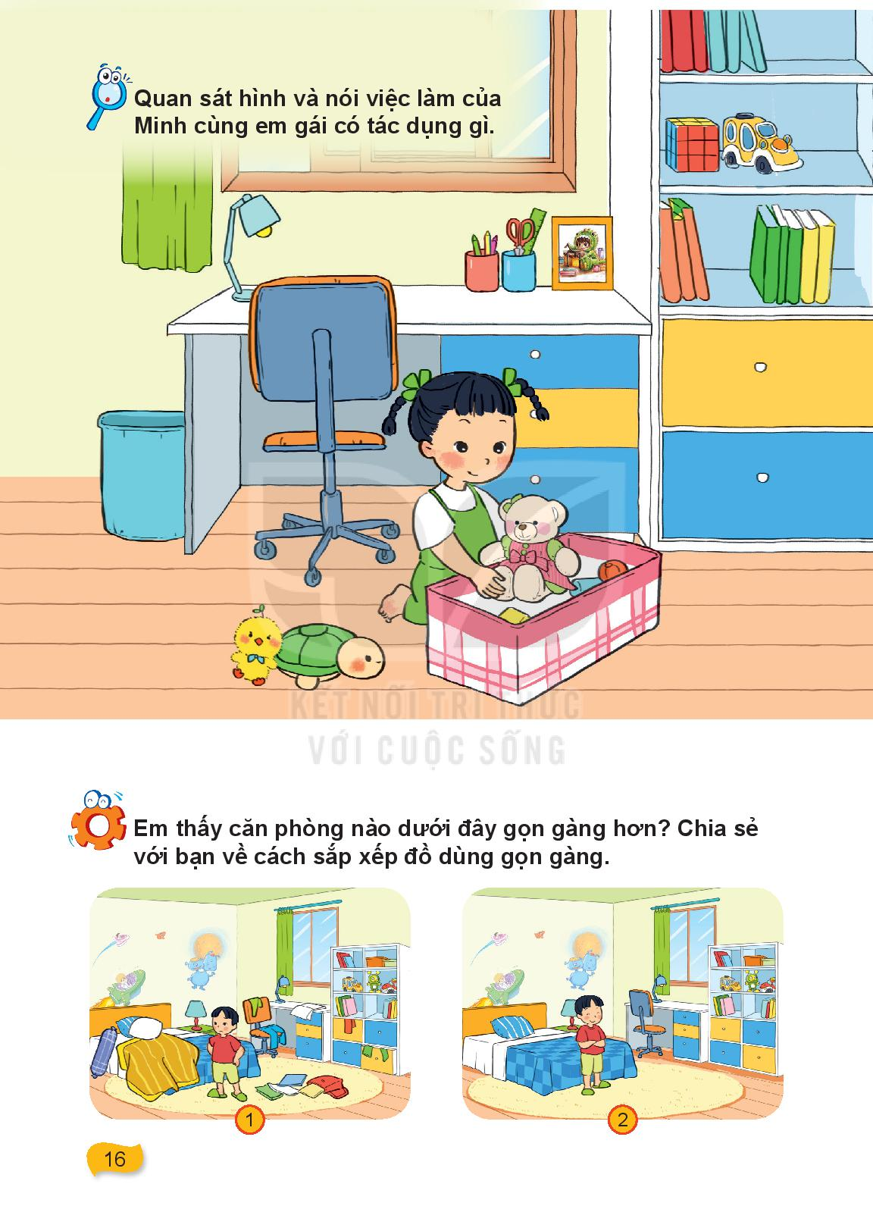

Slide 20
Kết luận: Ngoài giờ học, các em cần làm những công việc phù hợp để nhà cửa gọn gàng, sạch sẽ.

Slide 21
Hoạt động thực hành: Quan sát căn phòng nào gọn gàng hơn

Slide 24
Hoạt động vận dụng:

Slide 27
Kết luận: Mọi người trong gia đình đều phải có ý thức tham gia dọn dẹp, sắp xếp đồ dùng trong nhà.

Slide 28
!
TRÂN TRỌNG CẢM ƠN QUÝ THẦY CÔ! KÍNH CHÚC SỨC KHỎE!
Cảm ơn các em!
Chúc các em học giỏi!

